Slide 1

Medirex, a.s.
Poradenstvo
Zefektívnenie divízie dopravy
Striktne dôverné a tajné
Draft
November 2018

Slide 2
Prehľad obsahu
Strana
1 Naše chápanie Vašej situácie | 3
2 Náš prístup | 5
3 Navrhovaná cena | 9
4 Referencie | 11
5 Náš tím | 15

Slide 3
Naše chápanie Vašej situácie
1

Slide 4
Naše porozumenie projektu pre Medirex
Naše chápanie súčasnej situácie
Ciele
Spoločnosti Medirex začínajú narastať náklady v doprave s postupným rozvojom spoločnosti
Zároveň klient rieši problém s nedostatkom kvalifikovanej pracovnej sily
Vo firme je vysoká fluktuácia vodičov a tiež nezanedbateľná časť je vo vyššom veku
Situácia v doprave u klienta je zmätočná, bez systematického prístupu a jasných zadaní, nie je dobre nastavené reportovanie a prioritizácia ciest a odberateľov
Medirex si želá:
Zvýšiť efektivitu divízie dopravy (zvýšenie obratu v rámci tých istých, resp. znížených nákladov)
Znížiť nadčasy vodičov
Posúdiť a prehodnotiť systém reportov
Nastaviť jasnú organizáciu dopravy vrátane prioritizácie ciest
Identifikovať možnosti úspor na divízii dopravy
Cieľ
Zvýšenie efektivity pri redukcii nákladov s cieľom stabilizácie divízie dopravy

Slide 5
Náš prístup
2

Slide 6
Náš prístup k implementácii zmeny – metodológia Transform
Section 2 – Náš prístup a časový plán
Naša metodológia vedie projekt cez niekoľko fáz, ktoré ho umožňujú riadiť v menších krokoch
Analýza
Dizajn
Tvorba
Implementácia
Prevádzka
a kontrola
Stratégia
Systém
Dodanie zmeny
Vybudovať nové spôsoby práce a plán realizácie
Presvedčenie
a motivovanie lokálneho manažmentu
Vytvoriť “Case for change”, definovať počiatočný cieľový operačný model a oblasť iniciatívy
Proces
Vytvoriť transformačný plán, podrobný Dizajn a Quick Wins
Zaviesť nové spôsoby práce a zabezpečiť realizáciu výhod
Prevádzkovať
novú organizáciu a neustále vykonávať zlepšenia
Ľudia
Technológia
Riadenie zmeny
Dodanie programu
Riadenie zmeny
Súčasný stav „AS IS“
Budúci stav „TO BE“
C2i, s.r.o. • Ponuka v oblasti nastavenia reportingového systému pomocou BI nástroja
4

Slide 7
Náš prístup 1/2
Section 2 – Náš prístup a časový plán
Analýza divízie dopravy
Vykonáme detailné zhodnotenie súčasného stavu divízie dopravy so zameraním na identifikáciu kľúčových neefektivít v procesoch
Analýza pokryje nasledovné aspekty:
Trasy
Zber a analýza dostupných dát o trasách a výjazdoch z IT systémov, interných záznamov, cestovných príkazov a GPS
Komplexné vyhodnotenie stratových časov pri redundantných výjazdoch, nadbytočných / zdvojených výjazdoch a neoptimálnom plánovaní zastávok
Analýza rozsahu a dosahu – s cieľom vyhodnotiť efektivitu výjazdov
Využitie
Snímkovanie dňa vodiča (DILO štúdia) zamerané na jeho časové využitie
Hĺbkové interviá s vybranými kľúčovými zamestnancami
Modelovanie súčasného stavu procesu výjazdov a doručovaní a analýza úzkych miest/”pain points” v procese
Benchmarking časového využitia
Náklady na dopravu
Náklady spojené s vozovým parkom: Odpisy, leasing, PHM, opravy
Personálne náklady
Náklady na nadčasy/príplatky
Štúdie:
DILO (Day in life of)
Hĺbkové interviá
Brown paper workshop
Snímkovanie (Shadowing)
Process mining (pri dostupnosti dát)
KPI study
C2i, s.r.o. • Ponuka v oblasti nastavenia reportingového systému pomocou BI nástroja
4

Slide 8
Náš prístup 2/2
Section 2 – Náš prístup a časový plán
Dizajn a tvorba
Kalkulácia “high level business case” a tvorba systémových nástrojov pre zefektívnenie divízie dopravy a redukciu nákladov
Dizajn a tvorba pokryje nasledovné aspekty:
Dizajn business case
Kalkulácia prínosov na základe identifikovaných nedostatkov
Prioritizácia opatrení na workshope PwC & Medirex
Identifikácia quick wins
Tvorba prevádzkového modelu divízie dopravy
Kapacitné vyváženie pracovníkov - časové a geografické; systém riadenia nadčasov
Implementácia quick wins
Tvorba “routing modelu” –zmien v organizácii a dispečingu výjazdov
Tvorba prioritizačnej matice pre jasné rozhodovanie v prípade konfliktných priorít
Systém riadenia výkonnosti pracovníkov dopravy – (DWOR)
Štúdie:
Prioritizačná matica
Business case
Kapacitné modelovanie
Overtime tollgate
DWOR – daily weekly operating report
C2i, s.r.o. • Ponuka v oblasti nastavenia reportingového systému pomocou BI nástroja
4

Slide 9
Navrhovaná cena
3

Slide 10
Naša navrhovaná cena
Výpočet nami navrhovanej odmeny za služby je určený na základe kvalifikácií zamestnancov zapojených do tohto projektu, ako aj času potrebného na vykonanie opísaných aktivít. Naše kalkulácie sú založené na skúsenostiach z obdobných projektov.
Celková, takto stanovená, cena za naše služby by predstavovala 18 000 EUR, bez DPH a ďalších nákladov*.
Keďže si Vás ako nášho klienta ceníme, tak Vám aplikujeme zľavu 2 000 Eur.
Finálna, takto upravená, cena predstavuje 16 000 EUR, bez DPH a ďalších nákladov*.
 | Počet človekodní | Suma za človekodeň v EUR bez DPH | Suma spolu v EUR bez DPH | Finálna suma po zohľadnení zľavy
Direktor | 3 | 1 500 | 4 500 | 2 500
Senior konzultant | 15 | 900 | 13 500 | 13 500
Celkom v EUR bez DPH | - | - | 18 000 | 16 000
*Na základe našich skúseností, dodatočné náklady by nemali presiahnuť 15% celkovej navrhovanej ceny.

Slide 11
Referencie
4

Slide 12
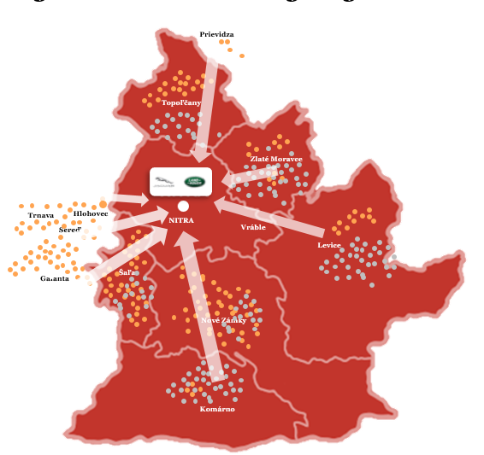
Radi by sme Vám predstavili našich klientov a ich skúsenosti s našimi službami
PSL a.s., Slovensko
  Výroba ložísk, súčasť skupiny thyssenkrupp
  Obrat 86 mil. EUR
  800 zamestnancov
Transportation and accommodation study – Jaguar Land Rover
  Výroba automobilových vozidiel, súčasť skupiny TATA motors
  Obrat 67 mil. EUR
  1500 zamestnancov
Finančné benefity vo výške 1,2 mil. EUR na ročnej báze
Navrhnutý najekonomickejší model dopravy
40%
45%
zníženie nadčasov
Redukcia nákladov pri použití verejnej dopravy
Zníženie času, stráveného na poradách o 60 %
12% nárast priepustnosti výroby
Návrh modelu transportu pre zamestnancov
Komplexná cost benefit analýza modelov dopravy
Príprava odporúčaní

Slide 13
Radi by sme Vám predstavili našich klientov a ich skúsenosti s našimi službami
Johns Manville, Slovensko
Spoločnosť z koncernu Berkshire Hathaway
Výroba skleného vlákna
Obrat 115 mil. EUR
950 zamestnancov
MINIT SLOVAKIA, spol. s.r.o.
  Výroba a predaj mrazených a predpečených pekárenských produktov.
  Tržby 23 mil. EUR, viac ako 300 zamestnancov
1
2
3
Zvýšenie veľkosti výrobných dávok o viac ako 60%
10%
najproduktívnejší závod na európskom trhu vo svojom odvetví
zvýšenie produktivity
Skrátenie nábehu výrobných liniek o viac ako 50%
23%
nárast produktivity
Skrátenie celkových prechodov a prestojov o 11%
EUR 3,0 mil ročné úspory
Viac ako 30 zlepšovacích návrhov od zamestnancov
Nastavený demand planning a týždenné rozvrhovanie výroby
“Vďaka zvýšeniu produktivity počas projektu získavame nové možnosti na trhu.”
Martin Nywlt
‎ Direktor Global Operations
10% zvýšenie priepustnosti výroby

Slide 14
Náš tím
5

Slide 15

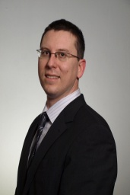
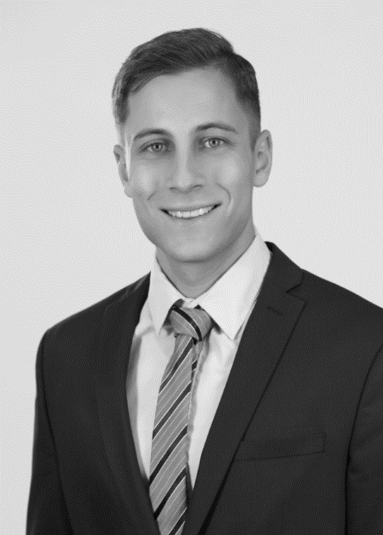
Náš tím
Pavel Dvornák
Direktor PwC,
Prevádzková dokonalosť
Richard Hurka
Senior konzultant PwC,
Prevádzková dokonalosť
Résumé
Pavel vedie tím Prevádzkovej dokonalosti na Slovensku. V jeho viac ako 15 ročnej praxi v poradenstve sa špecializoval na biznis transformáciu, finančné ozdravovanie podnikov, optimalizáciu nákladov a rast výnosov
Má skúsenosti z komplexných transformačných projektov predovšetkým z oblasti automotive a strojárstva na Slovensku ako aj v CEE regióne
Portfólio projektov, ktoré zastrešoval zahŕňa firmy ako Johns Manville, Plastcom, Alexin a PSL (Thyssen Krupp)
V projekte c2i je garantom projektu
Résumé
Richard viedol viaceré projektové tímy počas komplexných transformačných projektov v priemyselných spoločnostiach
Richard sa špecializuje na plánovanie výroby, dodávateľské reťazce, analýzu dát, nástroje business intelligence, redukciu nákladov a procesné zlepšenia. V tíme OpEx je SME expertom pre inovácie a štíhle procesy
Má za sebou projekty z oblasti strojárstva, finančných analýz, FMCG, potravinárstva a automotive (SHP, HSF,PSL, JLR..)

Slide 16

X Hodnota pre Vás
7
Pracovať ako tím
Riešenia priamo na mieru
Návratnosť investície (300%)
3-5x rýchlejšie výsledky ako pri implementácii interne
Globálne knowhow PwC
Dlhodobé vzťahy
Trvácnosť a udržateľnosť riešení

Slide 17
Kontakt
Pavel Dvornák
Direktor, PwC Advisory
Tel.: +421 903 422 945
E-mail: pavel.dvornak@pwc.com
Richard Hurka
Senior Consultant, PwC Advisory
Tel.“ +421 654 539
E-mail: richard.hurka@pwc.com
PwC poskytuje audítorské, daňové a poradenské služby v rôznych priemyselných odvetviach s cieľom budovať si verejnú dôveru a zvyšovať hodnotu podnikania svojich klientov a ich vlastníkov. Vyše 161 000 pracovníkov v 154 krajinách sveta sa v rámci siete firiem delí o svoje poznatky, skúsenosti a riešenia, aby prinášali nové pohľady a praktické rady. Viac informácií nájdete na www.pwc.com.
© 2017 PricewaterhouseCoopers Advisory, s.r.o. Všetky práva vyhradené. „PwC“ je obchodná značka, pod ktorou pôsobia a poskytujú svoje služby členské firmy spoločnosti PricewaterhouseCoopers International Limited (PwCIL). Spolu vytvárajú tieto firmy sieť PwC. Každá firma v sieti je samostatným právnym subjektom a nekoná z poverenia PwCIL či akejkoľvek inej členskej firmy. PwCIL nie je zodpovedná a neručí za činy či opomenutia ktorejkoľvek zo svojich členských firiem, a nemôže ani kontrolovať uplatňovanie ich profesionálneho úsudku či ich nejakým spôsobom zaväzovať.

